Slide 1

資料 １－２
令和元年度
環境省における熱中症対策の
取組について
令和元年12月
近畿地方環境事務所 環境対策課

Slide 2

熱中症対策の重要性
熱中症は、死に至る可能性のある非常に重篤な病態であるが、個々人が予防法を知って、それを実践することで、防ぐことが可能であるため、熱中症予防に係る注意喚起が重要。昨今の酷暑を受けて、毎年７月に設定している熱中症予防強化月間を８月まで延長し、地方公共団体に通知する等、より一層の熱中症予防対策を推進する取組を進めた。
加えて、個人の対策のみならず、イベントの主催者、公民館や高齢者施設の管理者、企業の経営者等が熱中症の危険を踏まえて対応して頂くこと、更には、施設の設備や都市構造での暑さ対策等、地域・社会の仕組みまで視野に入れて熱中症予防に取り組んで頂く必要がある。
今後地球温暖化が進行すると、こうした猛暑のリスクが一層高まる。気候変動適応法に基づく気候変動適応計画（平成30年11月27日閣議決定）においても、熱中症のリスク対策が盛り込まれている。

Slide 3
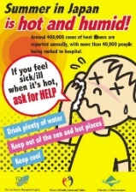
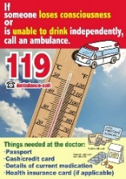
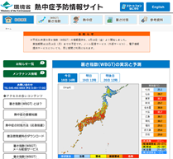
熱中症対策に関する関係省庁との連携
１．環境省と関係省庁との連携
（１）熱中症関係省庁連絡会議 （令和元年度は５月20日開催）
熱中症対策に係る関係省庁が連携して熱中症対策に取り組めるよう、平成19年度より環境省が事務局となり開催。各省庁の熱中症対策について情報交換している。
参加省庁：消防庁、文部科学省、厚生労働省、農林水産省、経済産業省、国土交通省、観光庁、気象庁、環境省
（２）熱中症対策に係る関係省庁との連携
・熱中症予防声かけプロジェクトを通じた連携（農林水産省、環境省等）
・STOP！熱中症 クールワークキャンペーン（職場における熱中症予防対策）（厚生労働省等）
・熱中症対策に係る英語版リーフレット（厚生労働省、消防庁、環境省の連名で作成）
２．熱中症対策に関する関連省庁の分担
１．気象情報の提供、注意喚起
２．予防・対処法の普及啓発
３．発生状況等に係る情報提供
４．調査研究等の推進（環境省）
熱中症予防強化月間の設定（関係省庁連絡会議）
気温の観測・予測情報の提供、注意喚起（気象庁）
日常生活における対策（厚生労働省、環境省、気象庁）
熱中症による救急搬送状況等（消防庁）
学校現場における対策（文部科学省）
学校管理下における熱中症の発生状況等（文部科学省）
職場における対策（厚生労働省）
暑さ指数の情報提供（環境省）
農業現場における対策（農林水産省）
職場における熱中症による死傷災害発生状況（厚生労働省）
広報活動における対策（環境省）
シンポジウムの実施（環境省）
熱中症による死亡者数（厚生労働省）
関連施策：ヒートアイランド対策（国土交通省、環境省）
西日本豪雨の被災地の暑さ対策（経済産業省）
外国人旅行者を対象とした対策（観光庁、環境省）

Slide 4

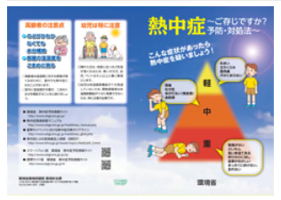
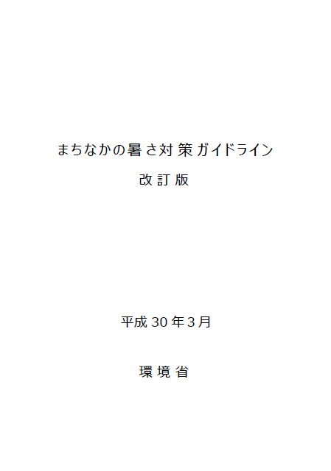
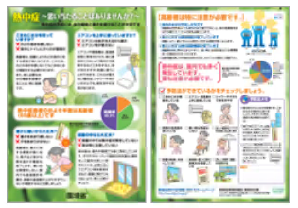

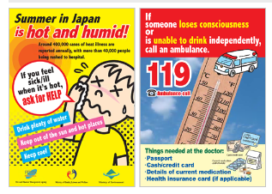
普及啓発資料の作成・提供
マニュアル・ガイドライン
パンフレット等
熱中症に関する一般知識
一般的知識
まちなかの
暑さ対策
高齢者向け
イベント主催者や施設管理者等向けのガイドライン
外国人向け

Slide 5
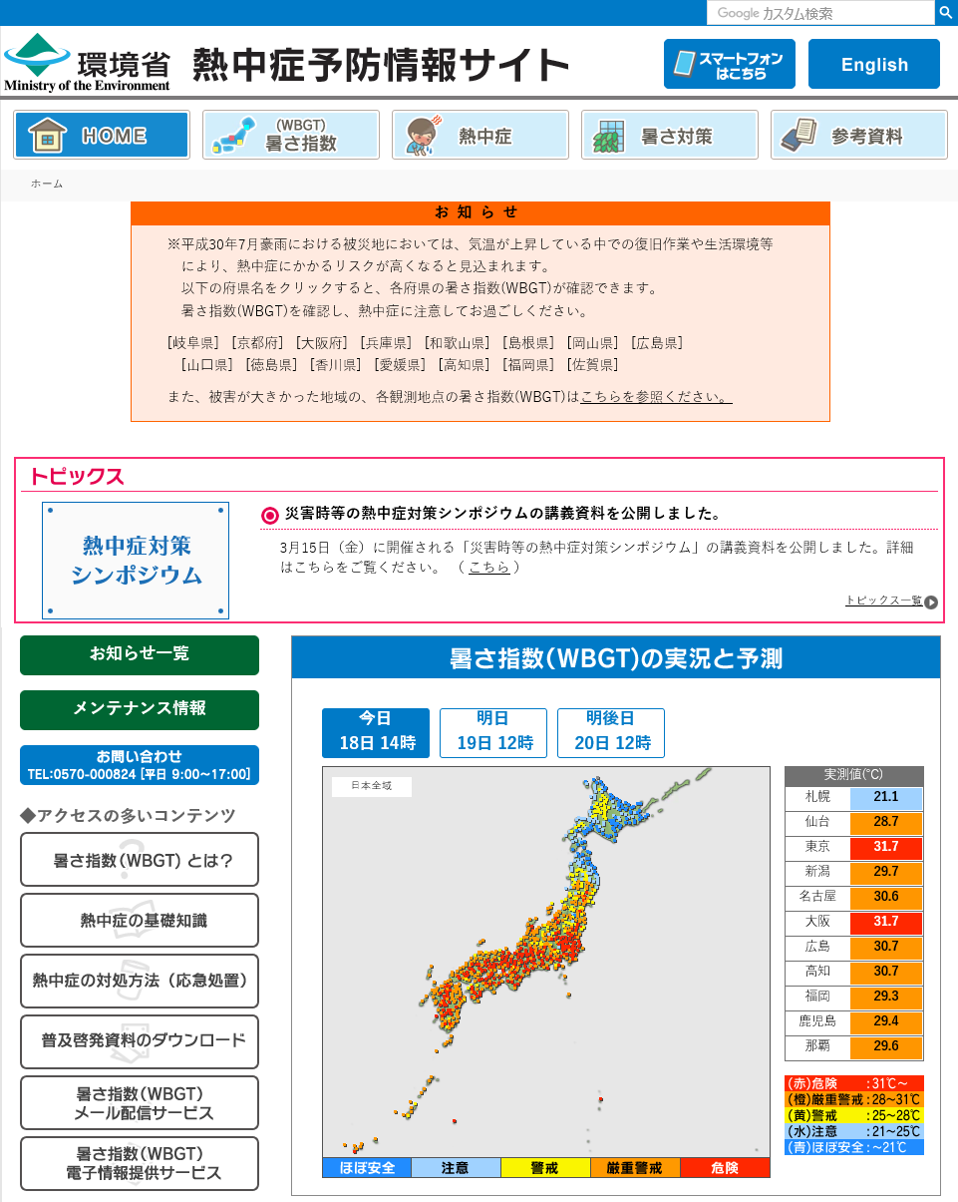
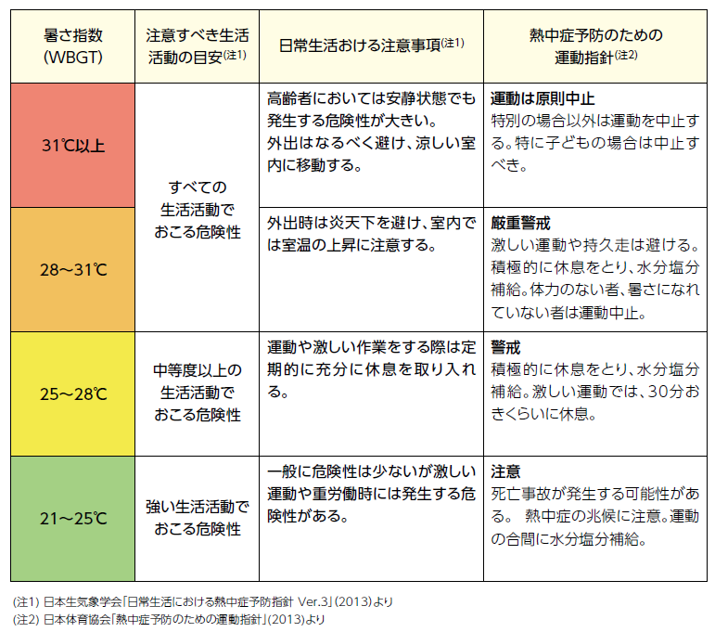
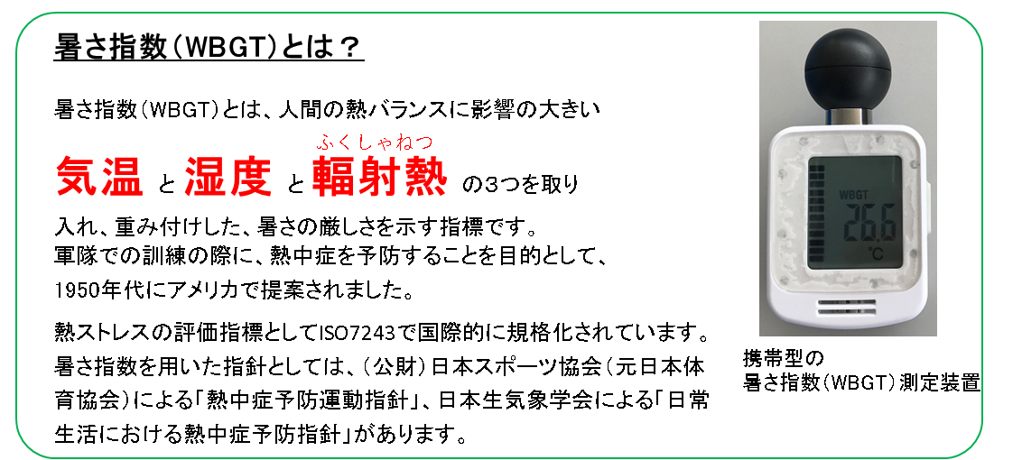
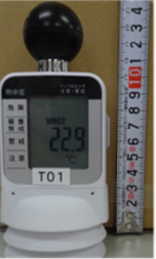
環境省熱中症予防情報サイトでの情報提供
一部コンテンツは
英語にも対応。今後、中国語（繁・簡）及び韓国語にも対応予定
（１）暑さ指数(WBGT)
熱中症の発生しやすさを示す暑さ指数(WBGT)の実況値・予測値を全国840地点について提供。
（４月１９日～１０月１４日）
※NHKの気象情報やYahoo!の防災速報等で使用されている。
※令和元年度夏季アクセス数：約2,900万件）
（２）熱中症予防情報
熱中症の基礎知識や対処方法、関係省庁の取組を紹介。熱中症について学べる動画や熱中症対策の普及啓発資料を提供。
お知らせや暑さ対策のイベント等の告知
全国840地点の
暑さ指数(WBGT)の実況値･予測値を提供
個人向けメール配信サービス
実況値･予測値をCSV形式のデータファイルで提供
色のバリアフリーに配慮し、文字色と背景色の組合せやコントラストを改善
暑さ指数に応じた注意事項等
31℃以上
28～31℃
25～28℃
21～25℃
参考：熱中症環境保健マニュアル

Slide 6
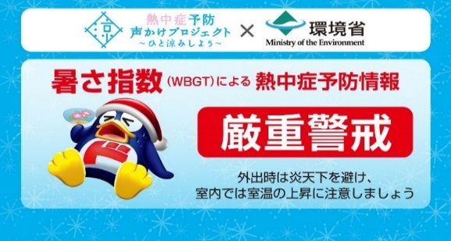
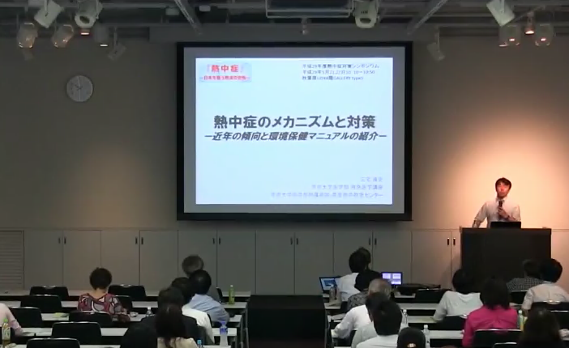
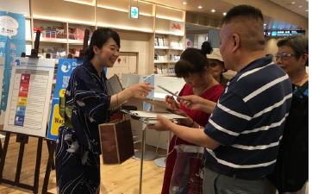
イベントを通じた熱中症対策の普及啓発
エコライフ・フェア２０１９ |  | ６月１日（土） ･２日（日） （代々木公園）
熱中症対策シンポジウム |  | ６月２日（日）・３日（月） （全国９カ所）
熱中症予防強化月間イベント |  | ７月２日（火）～４日（木） （成田空港） ７月８日（月）～９日（火） （天神（福岡））
暑さ指数（WBGT）を活用した暑熱回避行動の呼びかけ | ドン・キホーテ店頭 | ７月１日（月）～８月３１日（土）
 | 大阪なんば周辺におけるWBGT計測イベント | ７月２８日（日）～８月３日（土）
熱中症声かけプロジェクトイベント |  | ７月１日（月） （東京（渋谷））、 ７月２０日 （大阪）、７月２１日 （京都）ほか
丸の内de打ち水 |  | ７月２６日（金） （丸の内）
こども霞が関見学デー |  | ８月７日（水）・８日（木） （霞ヶ関）
株式会社パン・パシフィック・ホールディングス（令和元年２月に株式会社ドンキホーテホールディングスより商号変更）との連携
熱中症対策シンポジウム
熱中症予防強化月間イベント（成田空港）

Slide 7
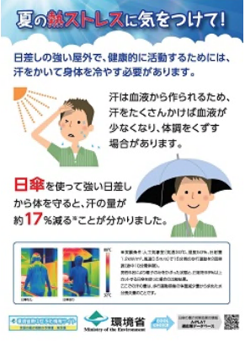
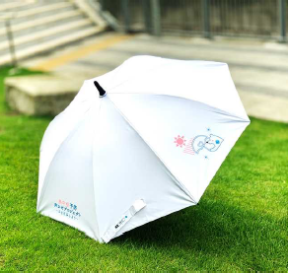
まちなかの暑さ対策
（１）まちなかの暑さ対策ガイドライン
平成２８年度にまちなかの暑さ対策を推進することを目的に発行。平成３０年３月に改訂し、雨水等を利用した暑さ対策の効果検証の結果を反映。
地方公共団体の職員を対象とした講習会を実施
平成２８年度:全国４地区計５回
平成２９年度:全国６地区計７回
（２）日傘の活用推進
・日本百貨店協会（会員数：７９社２０１店舗）、日本洋傘振興協議会等と連携し、「日傘の活用推進」を目指すとともに、熱中症対策の促進に向けた呼びかけを実施。
・（株）Nature Innovation Groupや「熱中症予防声かけプロジェクト」等と連携し、渋谷区、台東区で「晴雨兼用傘シェアリングサービス」の展開を推進。
○日差しをブロック
○地面や壁などの高温化を防ぐ
○空気・からだを冷やす
○地面や壁などを冷やす
晴雨兼用傘
まちなかの暑さ対策ガイドライン 改訂版より抜粋
日傘普及啓発用POP

Slide 8
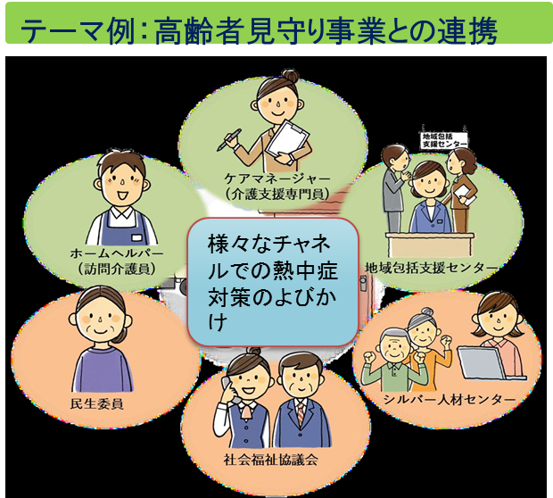
    令和元年度 熱中症予防対策ガイダンス策定のための実証事業（公募）
・気候変動等による酷暑の日が増加し、熱中症対策は急務であり、地方公共団体や民間事業者の創意工夫により様々な取組が進められている。
・環境省では、このような創意工夫による取組を後押しすべく、取組内容の効果や内容の検討過程での課題を明らかにするための実証事業を公募。本事業では、地方公共団体、民間企業、各種法人等の団体の皆様に、優良事例の効果の検証や導入に係る課題等の分析を行っていただき、その結果を「熱中症予防対策ガイダンス」策定に向けとりまとめることを目指す。
実証事業イメージ
・ 平時及び緊急時の情報提供の工夫（媒体、対象、機会等を工夫）
・ 熱中症のリスクが高い集団を対象とした取組
（例）乳幼児・学童・生徒、高齢者、障がい者・難病者・生活保護受給世帯等）
・ 官民連携による取組
・ 地域住民との協働
（例） 「熱中症アンバサダー」への指名等、問題意識の高い住民と協働
・ 既存ルールの見直し／柔軟な運用
（例）暑さ指数や気温に応じたフレキシブルな出社時間
・ 施設等の整備
・ イベント開催時における取組
（例）夏まつり、式典、スポーツイベント（水泳大会・野球大会等）、
高齢者向けイベント（健康ウォーキング等）等での取組等
・ 災害時・被災地における取組
大規模な災害時の、住民、避難者、復旧作業従事者等への対応 等

Slide 9
    令和元年度の採択事業
事 業 名 | 事業実施者
祇園祭における暑さ対策の持続的な実施枠組みの検討事業 | 環境情報科学センター、京都市
東日本連携による雪を活用した熱中症予防対策実証事業 | さいたま市、南魚沼市
地域の熱中症リスク管理に向けたプラットフォームの検討事業 | 環境情報科学センター 吹田市 近畿環境パートナーシップオフィス （きんき環境館）
官民が連携した高齢者宅への熱中症対策推進事業 | 静岡ガスリビング株式会社 静岡市
教育施設（大学）での夏季高温時の活動における熱中症発症抑制の取組事業 | 学校法人日本工業大学
教育機関（小中高等学校）内におけるWBGT活用による熱中症発生の 低減実証事業 | 「熱中症ゼロへ」プロジェクト 一般財団法人日本気象協会 株式会社ヒロモリ
室内熱中症ゼロを目指して！外付日よけ「スタイルシェード」実証実験 プロジェクト | 株式会社LIXIL 熊谷市 東京大学 前真之 准教授
警備員を対象としたウェアラブルデバイスによる熱中症対策の実証事業 | 綜合警備保障株式会社 Biodata Bank株式会社
人体の熱ごもりを測定するデバイスを用いて「個人」にフォーカスした 新しい熱中症対策の検討事業 | Biodata Bank株式会社

Slide 10
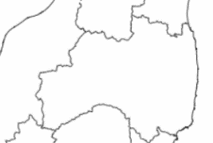
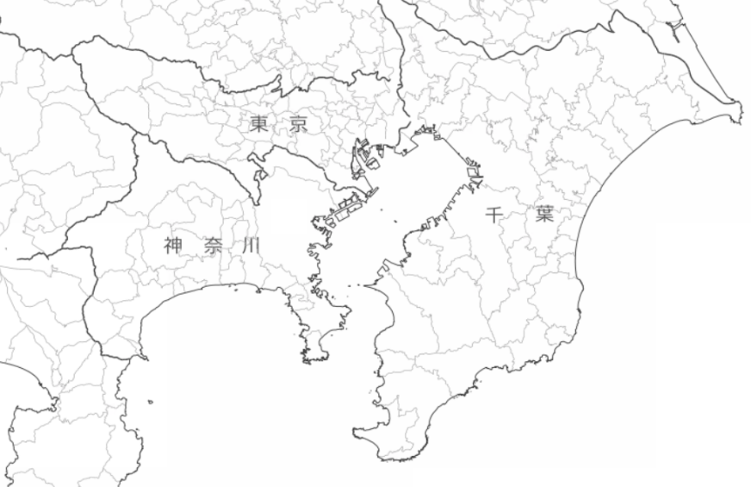
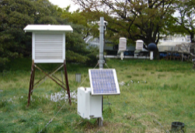
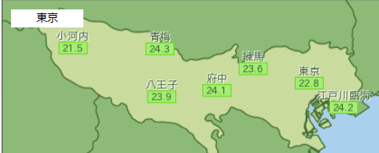
2020年東京オリンピック・パラリンピックに向けた熱中症対策
１．普及啓発・情報提供
・熱中症環境保健マニュアル2018や夏季のイベントにおける熱中症対策ガイドライン2019など、熱中症に関する情報や暑さ対策に関する情報をオリパラ組織委員会に提供。
・熱中症対策に係る英語版リーフレット（厚生労働省、消防庁、環境省の連名で作成）を関係各所に配布。
・日英で熱中症対策について併記したうちわ型の普及啓発資料や、英中韓の熱中症環境保健マニュアル等の作成を予定。
・成田空港と都内を結ぶリムジンバスの車内で海外の方向けに熱中症普及啓発ビデオを放映。
・2020年に先立って今年開催されるオリパラのテストイベントで、夏季のイベントにおける熱中症対策ガイドライン2019に基づいたチェックリストの提供や、暑熱環境測定を行い、同ガイドラインの効果を検証。
２．暑熱環境測定
※環境省熱中症予防情報サイトで暑さ指数を提供している既存の地点と、本事業の測定により、全競技会場（43会場）周辺の暑さ指数を把握。
・2020年東京大会の主要競技会場周辺等を対象に暑熱環境を調査。
・測定結果を暑さ対策のための基礎情報として関係機関に提供。
・大会開催期間中には、全競技会場周辺の暑さ指数（WBGT）等の熱中症予防情報を一般向けに発信。
⑦
⑧
⑭
⑯
①
③
⑥
④
②
⑨
⑤
⑮
⑫
⑰
⑩
現在の実測状況
⑪
①新国立競技場周辺
②皇居外苑周辺
③国技館周辺
④馬事公苑周辺
⑤有明・お台場地区周辺
⑥東京スタジアム周辺
⑦霞ヶ関カンツリー倶楽部周辺
⑧埼玉スタジアム2002周辺
⑨幕張メッセ周辺
⑩釣ヶ崎海岸サーフィン会場周辺
⑪江の島ヨットハーバー周辺
⑫横浜国際総合競技場周辺
⑬伊豆ベロドローム周辺
⑭福島あづま球場周辺
⑮大井ホッケー競技場周辺
⑯陸上自衛隊朝霞訓練場周辺
⑰富士スピードウェイ周辺
⑬
令和元年度 暑熱環境測定地点

Slide 11
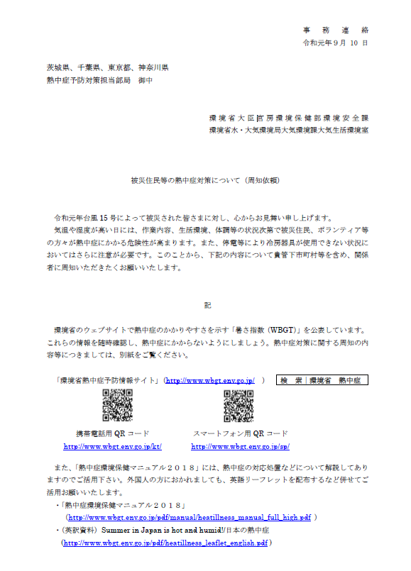
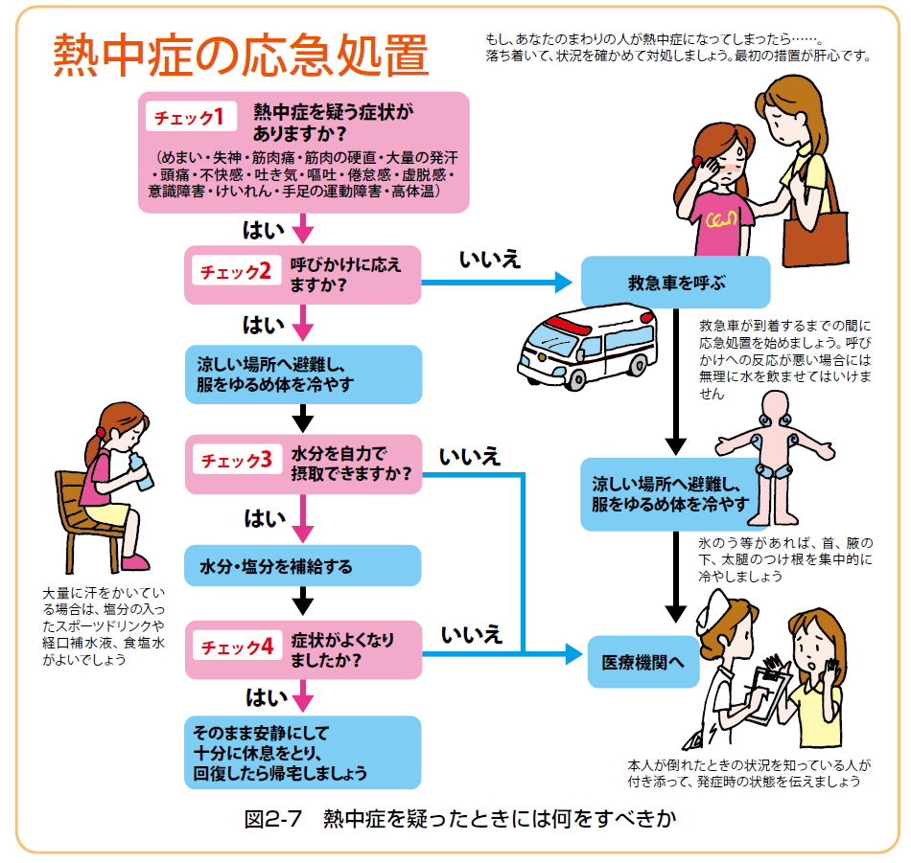
災害時の熱中症に対する環境省の取組
夏季の災害時には、慣れない避難生活や復旧作業に伴い被災者や支援者（ボランティア含む）等において熱中症のリスクが高まる。したがって、環境省では、熱中症の予防対処に関して十分に周知するよう、事務連絡を通じて被災自治体に依頼している。
※令和元年に熱中症に関する事務連絡を発出した災害：
山形県沖を震源とする地震、６月下旬からの大雨、８月からの前線に伴う大雨、台風15号
令和元年台風15号の際の事務連絡
事務連絡で紹介している熱中症の応急処置

Slide 12
気候変動適応 【計画】熱ストレス増大による都市生活への影響調査（公開用）
【分野：国民生活・都市生活、
対象地域：大阪府、大阪市（近畿地域全域）】
地域適応コンソーシアム近畿地域事業
目的
気候変動が都市生活に与える影響
気温上昇に伴う熱ストレス (熱中症リスクの増加、睡眠阻害、屋外活動への影響等)が増大している。
現在までに顕在化している影響
大阪市における平成28年度の熱帯夜日数は47日、熱中症搬送者数は1000人を超過している。
調査内容
既存のヒートアイランド現象に関する研究や被害状況、熱ストレスと熱中症リスク（搬送者数等）に関する知見を整理するとともに、体感指標となるWBGT※の現地観測や、気象衛星ひまわりの画像データを活用した面的なWBGTの把握調査等を実施する。さらに、既存の気候変動シナリオのデータを用いて擬似温暖化実験を実施することにより、将来のヒートアイランド現象の将来予測を実施し、気候変動時における暑熱環境と熱中症リスクの変化及び各種対策手法の評価を示す。
※「ＷＢＧＴ」
熱中症を予防することを目的として提案された指標。 人体と外気との熱のやりとり
（熱収支）に着目した指標で、人体の熱収支に与える影響の大きい。
①湿度、 ②日射・輻射(ふくしゃ)など周辺の熱環境、 ③気温の３つを取り入れている。
調査計画
図 大阪市の気温分布図（夏季の大阪市の地域特性が顕著な
事例） 出典：「大阪市ヒートアイランドモニタリング調査報告」
（大阪市環境局）
実施体制
平成29年度
平成30年度
平成31年度 (予定)
既存資料の収集整理
擬似温暖化実験
全国管理受託者からの気候変動データ
広域協議会有識者
対策手法整理
関係性解析
簡易
評価
報告
助言
暑熱環境把握調査
擬似温暖化実験
連携・協力
兵庫県立大学
環境人間学部
一般財団法人日本気象協会
対策手法検討
関係性解析
影響評価
連携・協力
情報提供
連携・協力
情報収集
対策手法評価
影響評価
擬似温暖化
実験
連携・協力
大阪市立環境科学研究センター
大阪市環境局
拡張性検討
適応策提案
※「擬似温暖化実験」：気候変動が各地域の気象へ与える影響を調べるためのシミュレーション手法
11

Slide 13
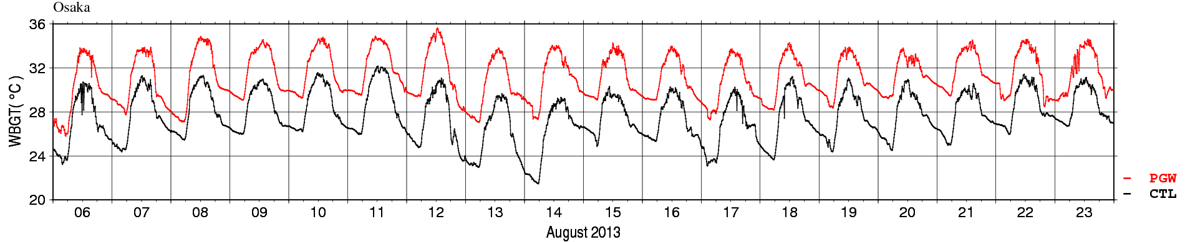
気候変動適応 【成果概要】熱ストレス増大による都市生活への影響調査（公開用）
調査結果の概要
平成30年度の成果
現地観測の結果、同地域内でも周辺環境(水辺の草地、アスファルト等)の差により暑熱環境が大きく異なることが明らかとなった。
擬似温暖化実験（記録的猛暑であった2013年8月の気象条件をベースにした将来予測）を試行した結果、大阪では晴天日の日中においては連日WBGTが危険レベルで推移し、夜間から早朝にかけても厳重警戒レベルを下回らない日が多くなる予測結果となった（下図）。
現時点の熱中症リスクモデルを用いた将来予測の試行結果では、熱中症搬送者数は現在よりも大幅に増加することが示唆された。
明らかとなった課題
現在までに作成した熱中症リスクモデルでは、現況の再現計算結果から見積もられる搬送者数が、実搬送者数と比較してやや過小となっているが、今後は時間や空間を考慮した解析も行うことで、改善を試みる予定。
平成31年度の調査計画（予定）
領域気象モデル（ＷＲＦ）による擬似温暖化実験
熱中症リスクモデルの構築
影響評価、妥当性の検証
適応策の検討
危険レベル（31℃以上）
厳重警戒レベル（28～31℃）
警戒レベル（25～28℃）
※日本生気象学会「熱中症予防指針」
に記載の警戒ランク
図 大阪におけるWBGTの時系列変化
（兵庫県立大学作成）
黒線：現在（現況再現計算）
赤線：将来（擬似温暖化）
12

Slide 14

ご清聴有難うございました
近畿地方環境事務所 環境対策課
TEL：06-4792-0703
FAX：06-4790-2800

